Slide 1
Муниципальное дошкольное образовательное учреждение детский сад «Сибирячок» комбинированного вида г. Искитима Новосибирской области
ФОРМИРОВАНИЕ ПРЕДПОСЫЛОК ЧИТАТЕЛЬСКОЙ ГРАМОТНОСТИ СТАРШИХ ДОШКОЛЬНИКОВ С ОНР ЧЕРЕЗ ОСВОЕНИЕ ДОПОЛНИТЕЛЬНОЙ ПРОГРАММЫ «БУКВОЗНАЙКА»
Разработчики:
учитель-логопед
высшей квалификационной категории
Е.В.Осипова
учитель-логопед
высшей квалификационной категории
М.В. Зубрицкая
2024

Slide 2
АКТУАЛЬНОСТЬ
Программа начальных классов сложна и объемна, ребенку с тяжелыми нарушениями речи, не владеющему первоначальными навыками чтения, осваивать чтение очень трудно, поэтому лучше, если будущие первоклассники придут в школу «подготовленными». В этом случае они легко впишутся в процесс обучения, им будет комфортнее на новой ступени образования.
Запрос родителей воспитанников с общим недоразвитием речи направлен на усвоение ребенком навыков чтения в дошкольном возрасте, так как успеваемость учащегося начальной школы и качество усвоения им знаний во многом зависят от дошкольной подготовки.

Slide 3
ОРГАНИЗАЦИЯ ОБРАЗОВАТЕЛЬНОГО ПРОЦЕССА
Срок обучения по дополнительной программе – 1год.
Форма обучения - очная на основе игровых технологий.
Предполагаемая наполняемость групп 7-12 детей. Группа обучающихся одного возраста, состав группы постоянный.
Занятия проводятся во второй половине дня и включают в себя: небольшую теоретическую часть, иллюстрированный наглядный материал, игровые, занимательные упражнения, упражнения для развития моторики, физкультминутки.
В рамках каждого занятия определены различные виды детской деятельности, отражающие интеграцию образовательных областей.
Режим занятий
Занятия групповые организуются 2 раза в неделю, продолжительность одного занятия 25-30 минут (1 учебный час).

Slide 4
ПРОГРАММА «БУКВОЗНАЙКА» ИМЕЕТ
СОЦИАЛЬНО-ГУМАНИТАРНУЮ НАПРАВЛЕННОСТЬ.
Программа направлена на создание условий для подготовки детей 6-7 лет с общим недоразвитием речи к успешному освоению чтения в дошкольном возрасте с учетом индивидуальных возможностей каждого ребёнка и строится на принципе личностно-ориентированного взаимодействия взрослого с детьми.
ЦЕЛЬ: освоение навыков чтения через игровые технологии, в процессе которых формируется предпосылки читательской грамотности, речевая готовность к школе у детей 6 - 7 лет с общим недоразвитием речи III уровня.

Slide 5
ЗАДАЧИ
Личностные:
Воспитывать положительное отношение к чтению.
Воспитывать умение адекватно оценивать свои результаты и результаты сверстников.
Воспитывать умение общаться и взаимодействовать с взрослыми и сверстниками.
Воспитывать культуру общения, которая способствует умению излагать свои мысли, чувства, переживания.
Метапредметные
Развивать познавательные умения: знание букв русского языка, навыки слогового чтения (элементы анализа, синтеза, сравнения).
Развивать навыки ориентировки на листе бумаги, соблюдать правило чтения (слева направо).
Развивать коммуникативные умения в совместно-игровой читательской деятельности взрослых и детей.
Предметные:
Обучить работать с полным составом звуков и букв русского языка.
Сформировать умение запоминать графический образ буквы, сливать слоги.
Сформировать умение составлять слова с опорой на заданную схему, условные обозначения.
Обучить дошкольников аналитико-синтетическому слиянию слоговых сочетаний, пониманию прочитанного слога, слова через игровые технологии.
Совершенствовать навыки чтения в разных игровых

Slide 6
ОЖИДАЕМЫЕ РЕЗУЛЬТАТЫ
Личностные
У ребенка может развиться положительное отношение к чтению.
У ребенка может выработаться умение адекватно оценивать свои результаты и результаты сверстников.
Ребенок может общаться и взаимодействовать с взрослыми и сверстниками.
У ребенка может развиться культура общения, которая способствует умению излагать свои мысли, чувства, переживания.
У ребенка могут развиться морально-волевые и нравственные качества.
Метапредметные
У ребенка могут развиться познавательные умения: знание букв русского языка, навыки слогового чтения (элементы анализа, синтеза, сравнения).
У ребенка могут выработаться навыки ориентировки на листе бумаги, соблюдать правило чтения (слева направо).
У ребенка могут развиться коммуникативные умения в совместно-игровой читательской деятельности взрослых и детей.
Предметные
Ребенок сможет работать с полным составом звуков и букв русского языка.
У ребенка могут сформироваться умения составлять слова с помощью букв.
У ребенка могут сформироваться умение составлять слова, подбирать слова с опорой на заданную схему.
У ребенка могут сформироваться навыки аналитико-синтетического слияния слоговых сочетаний, понимание прочитанного слога, слова через игровые технологии.
У ребенка может сформироваться правильное речевое дыхание при чтении длинного слова, короткой фразы.

Slide 7
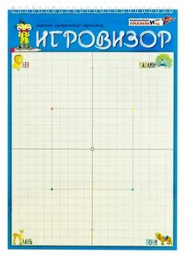
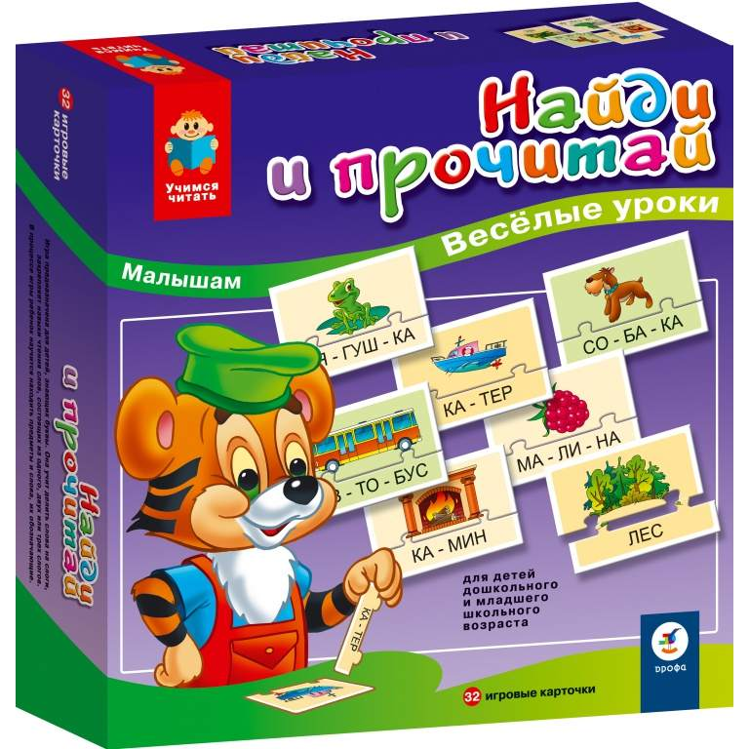
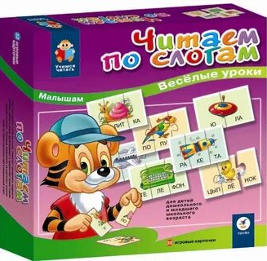
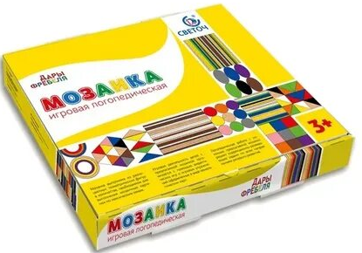
ИСПОЛЬЗУЕМЫЕ ТЕХНОЛОГИИ
Для реализации задач используем различные технологии:
Коврограф Ларчик В.В.Воскобовича с набором букв, «Игровизор»,
логопедическая мозаика «Дары Фрёбеля»,
игровые технологии,
здоровьесберегающие,
ИКТ.

Slide 8
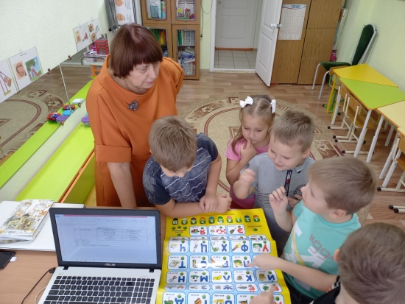
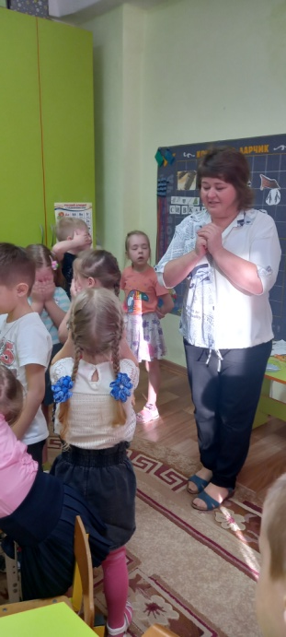
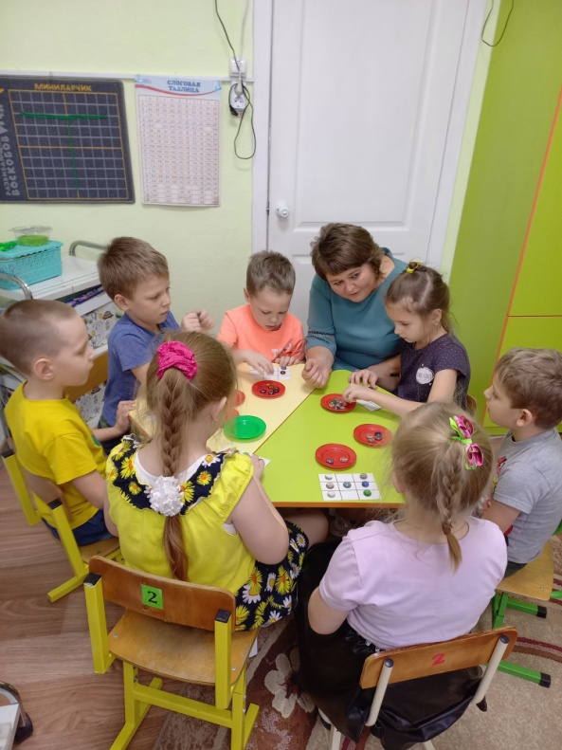
РАЗЛИЧНЫЕ ИГРОВЫЕ ПРИЕМЫ НА ЗАНЯТИИ

Slide 9
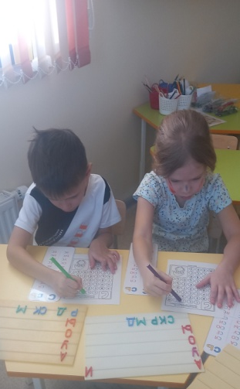
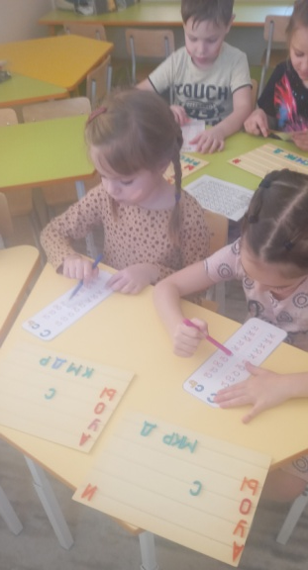

Slide 10
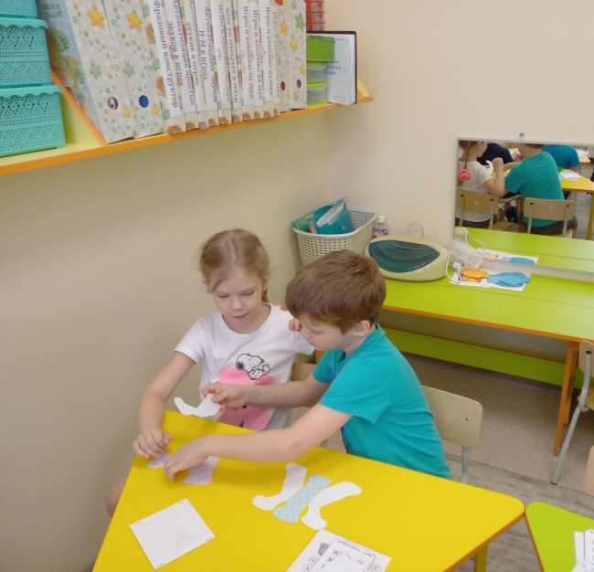
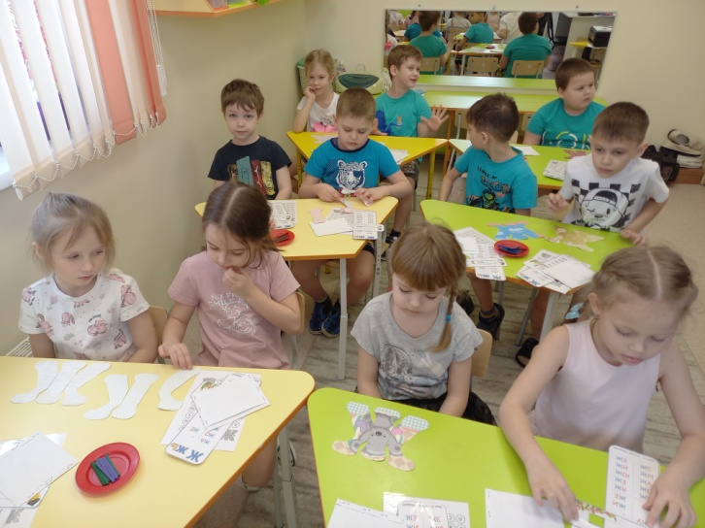
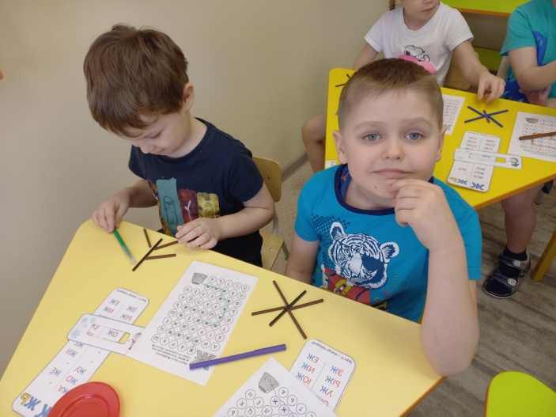
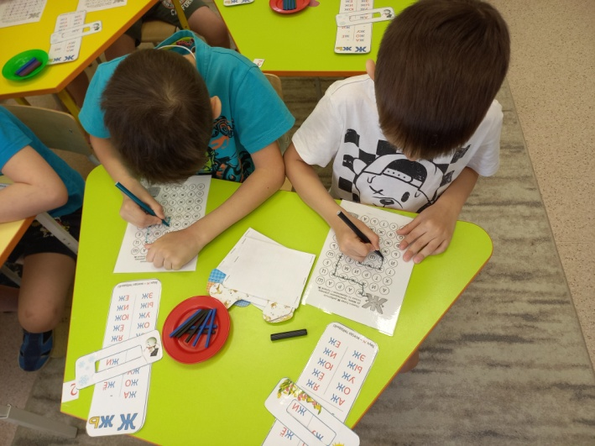
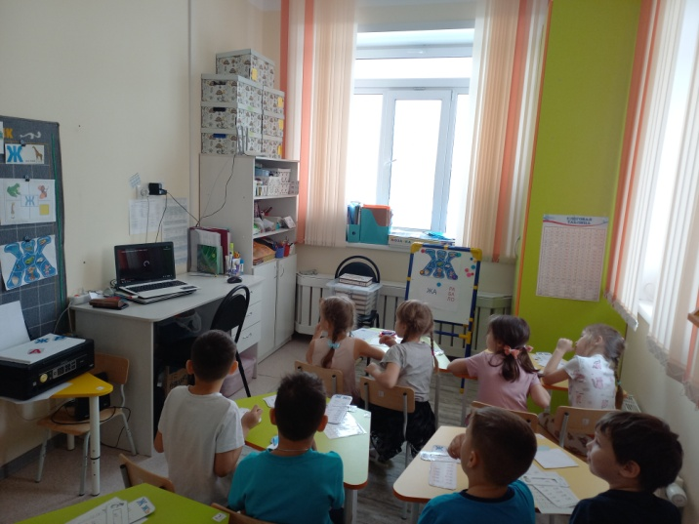

Slide 11
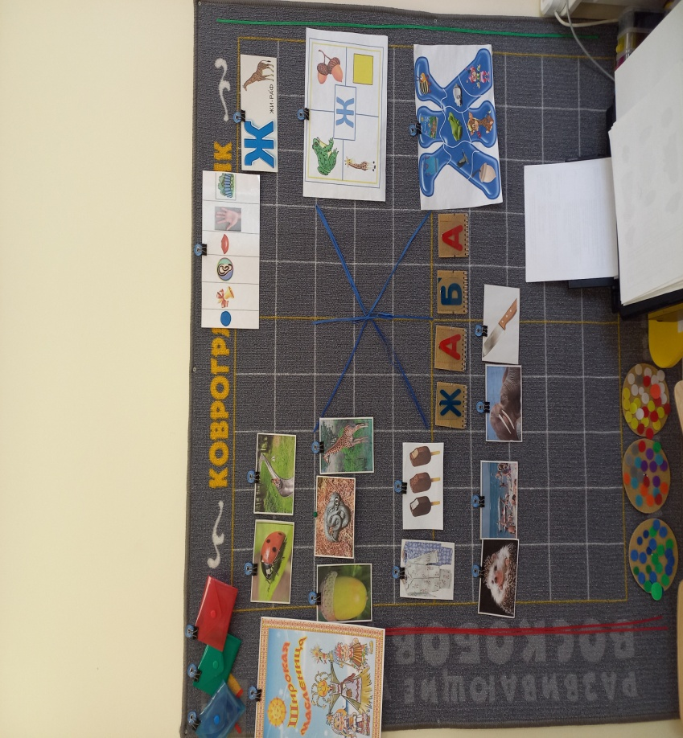
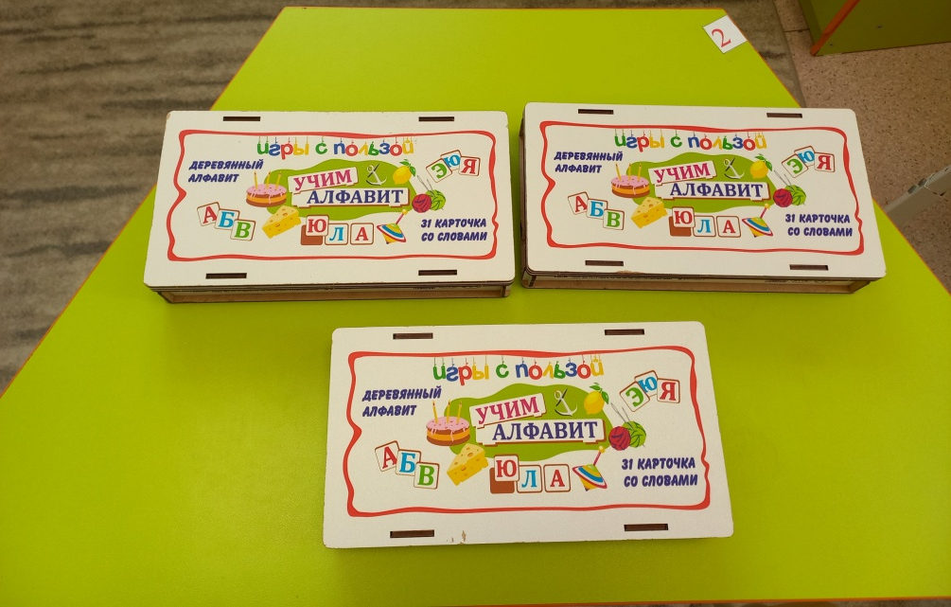

Slide 15
СПАСИБО
ЗА ВНИМАНИЕ!

